Slide 1
Конкурс исследовательских проектов школьников в рамках краевой научно-практической конференции «Эврика» ХВОСТИКИ Секция «Социология» (социально-экономическое направление) Автор: Максюк Дарья Сергеевна 10 класс, МБОУ «СОШ № 5 им. В.Д. Долматова», Тбилисский район ст. Тбилисская Научный руководитель: Максюк Ольга Николаевна, учитель начальных классов МБОУ «СОШ № 5 им. В.Д. Долматова» ст. Тбилисская, 2021 г.

Slide 2
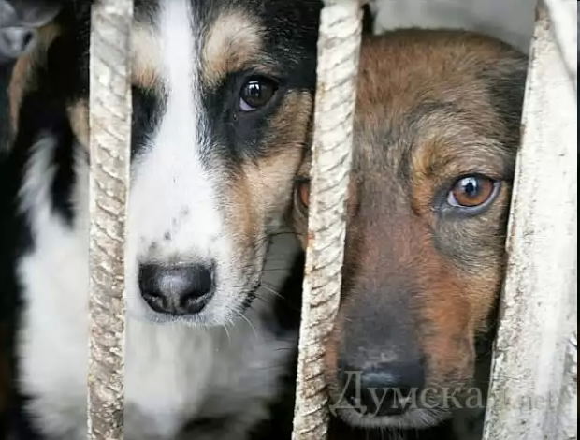
Цель проекта:
выяснить, почему на улицах нашей станицы так много бездомных животных.
Задачи:
изучить состояние проблемы бездомных животных у нас в станице.
выяснить отношение жителей нашей станицы к проблеме бездомных животных.

Slide 3
Гипотеза – бездомные животные появляются по вине людей.
Объект исследования изучение проблемы возникновения бездомных животных.
Предмет исследования – отношение жителей к этой проблеме.
Методы исследования - аналитический. обобщающий, интервьюирование, наблюдение.

Slide 4
Бездомные животные – это собаки, кошки или другие домашние животные, которые живут стаями или поодиночке на улицах, в подъездах, в парках.

Slide 5
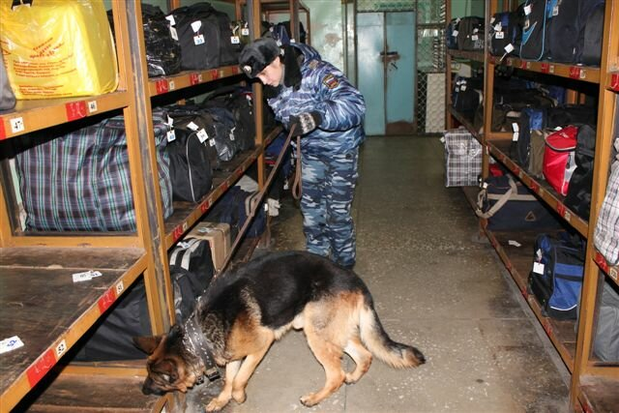
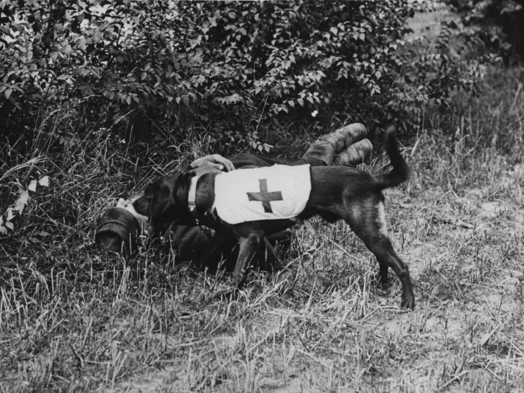
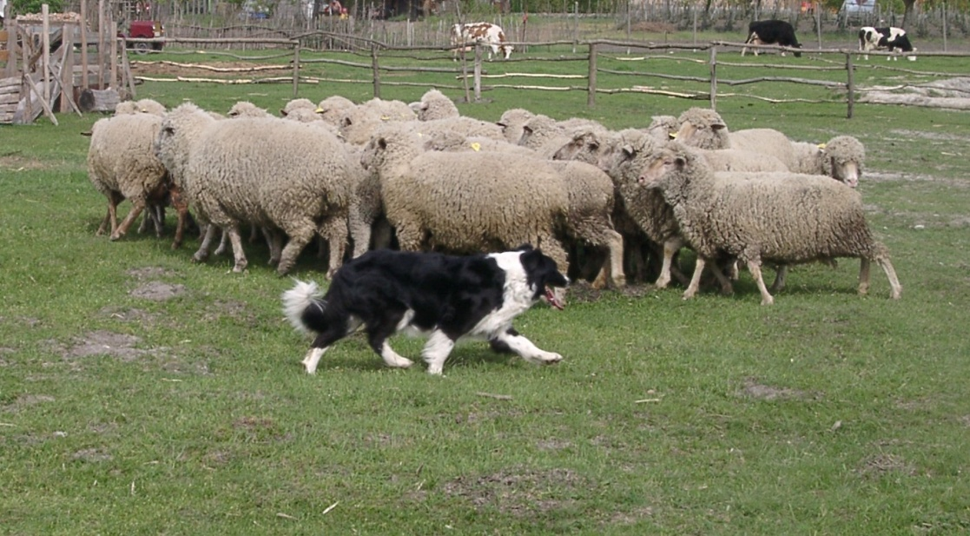
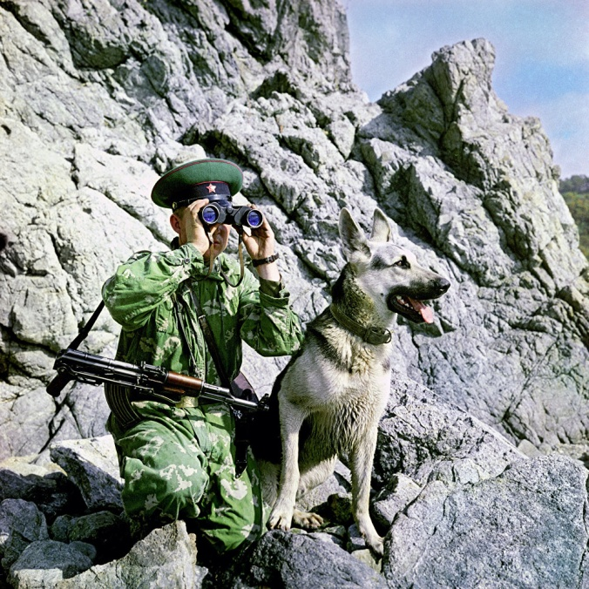
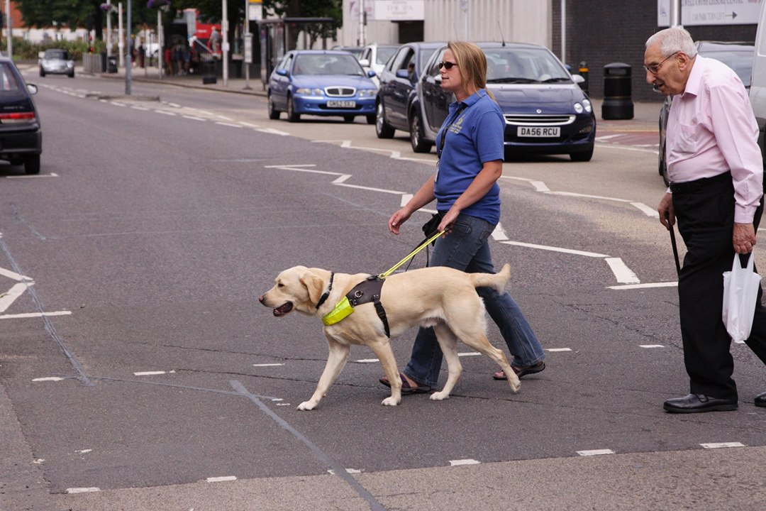
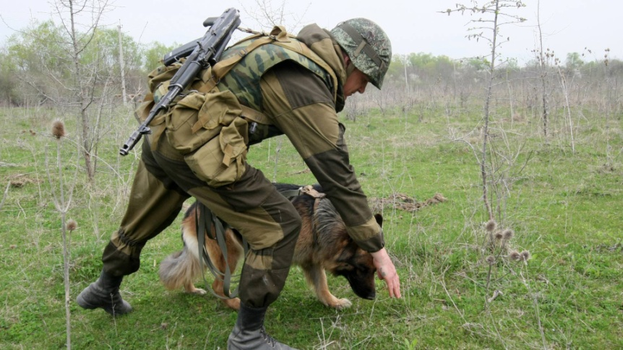
А в то же время:

Slide 6
Причины появления бездомных животных
1.Потерявшиеся животные.
2.Брошенные животные.
3.Размножение животных.
4.Нехватка или отсутствие приютов для животных.

Slide 7
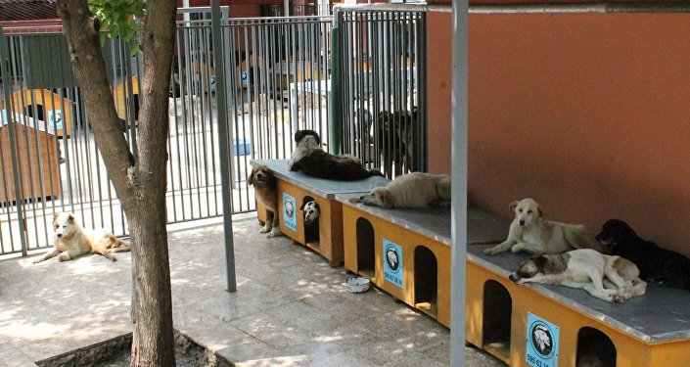
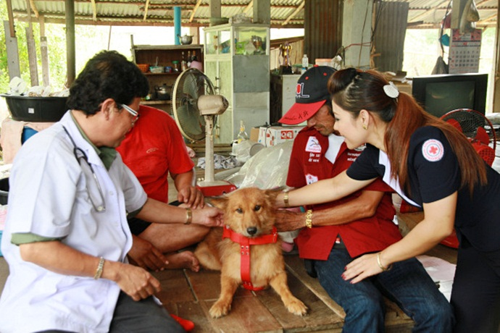
Бездомные животные в России и за границей
Федеральный закон от 27 декабря 2018 г. N 498-ФЗ «Об ответственном обращении с животными Российской Федерации» Статья 18 .

Slide 8
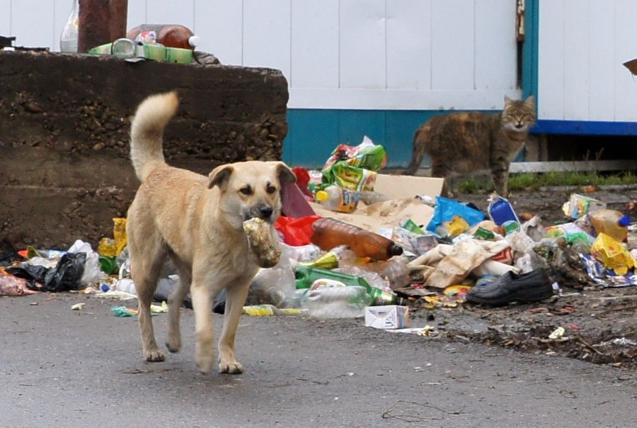
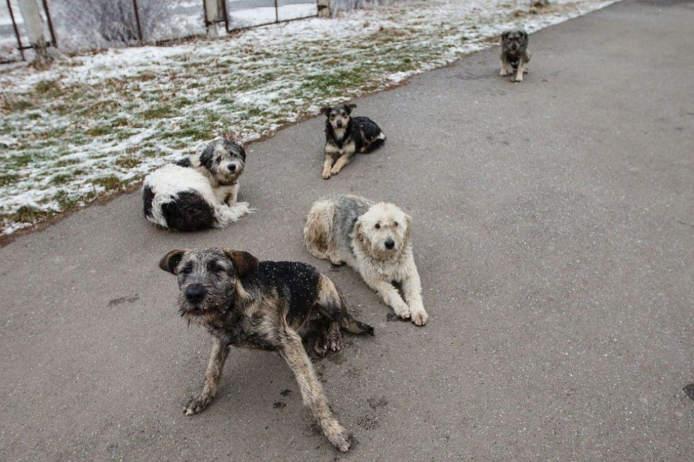
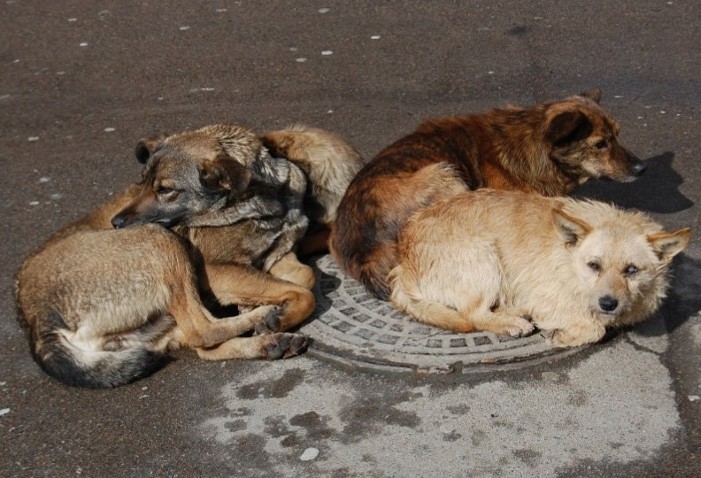
.
Места обитания бездомных животных в ст. Тбилисской

Slide 9
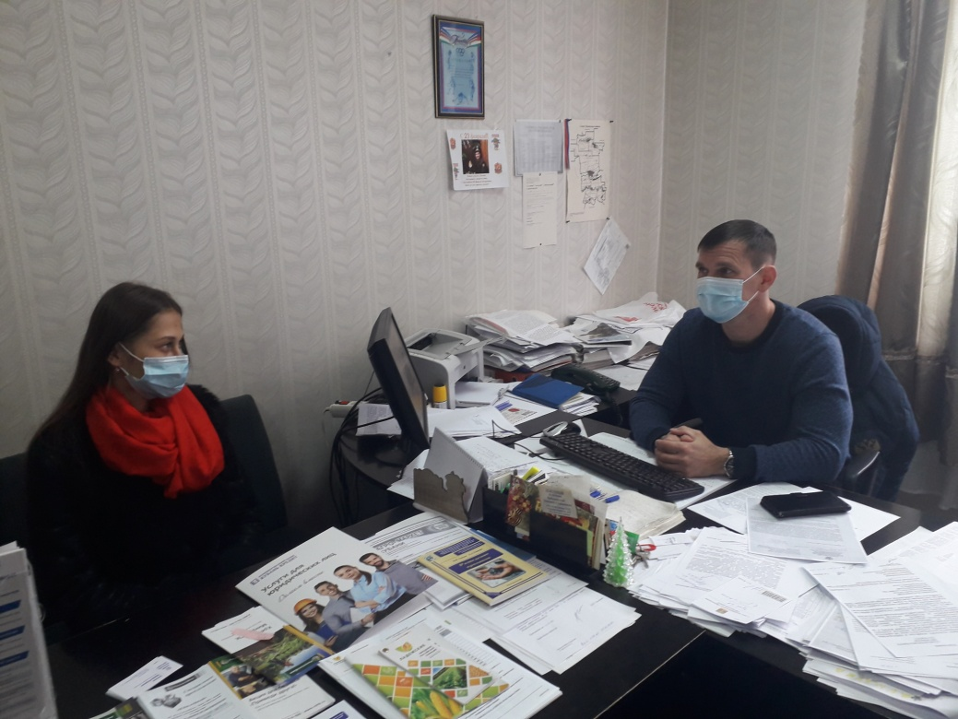
Интервью
Байковский Е.С.
зам. начальника управления
сельского хозяйства администрации
Тбилисского района
Коченова Г.Г.
ветеринарный врач

Slide 10
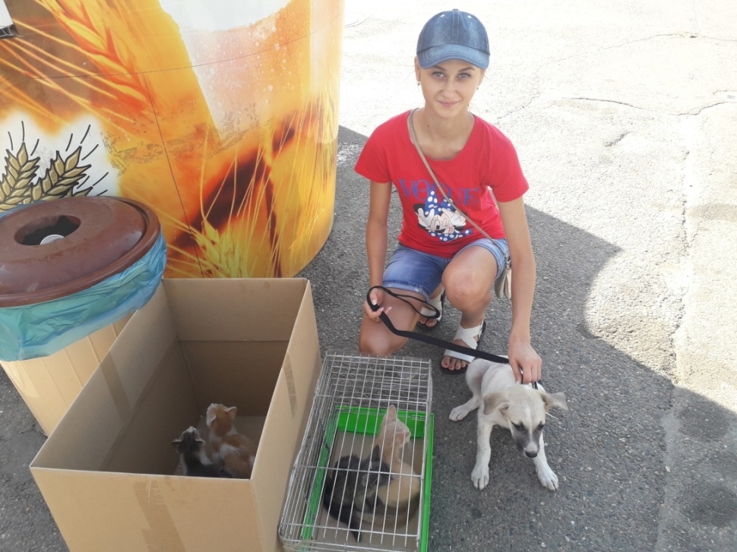
МОИ «ХВОСТИКИ»

Slide 11
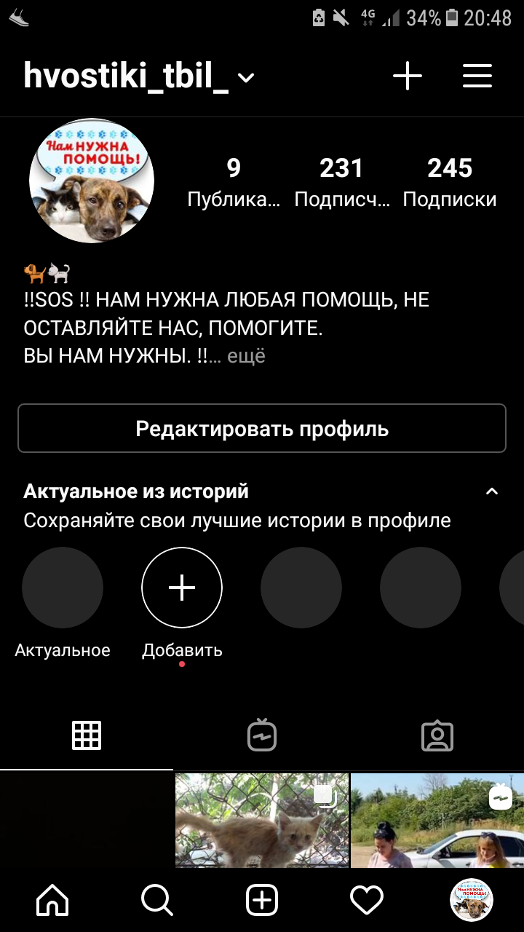
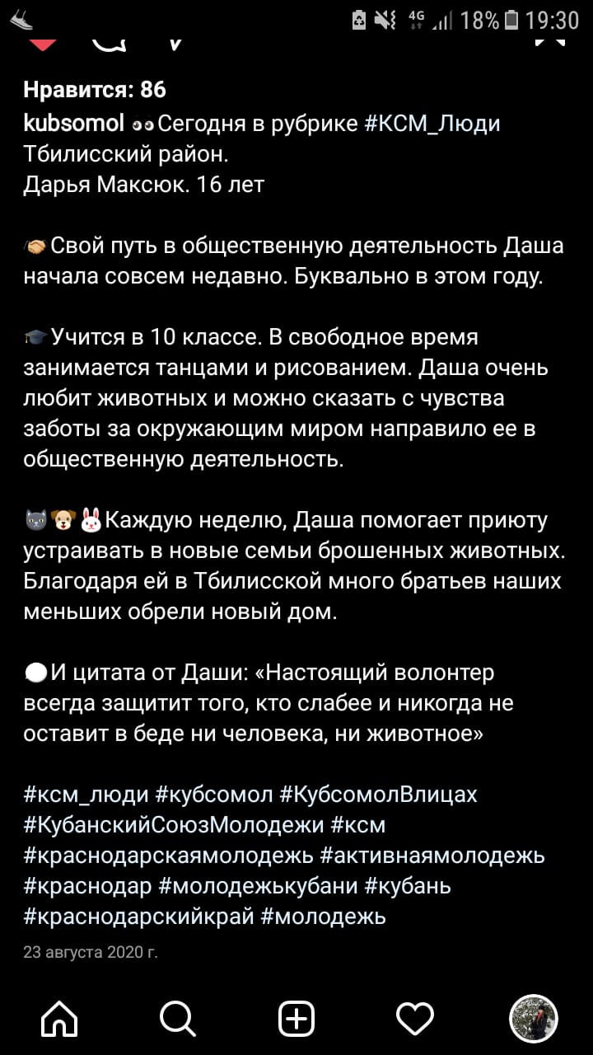
2.2 Анкетирование.
Страничка в Instagram,
oтзыв kubsomola

Slide 12
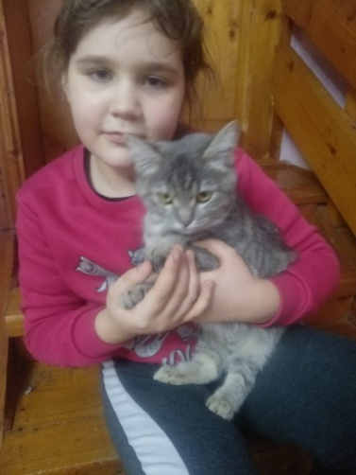
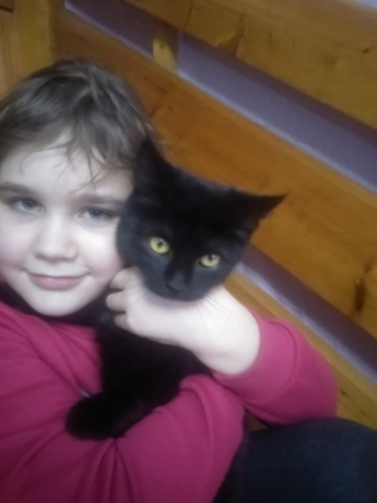
Мир не без добрых людей.
Семьи Иващенко и
Растегаевых.
Ларионова Алина

Slide 13
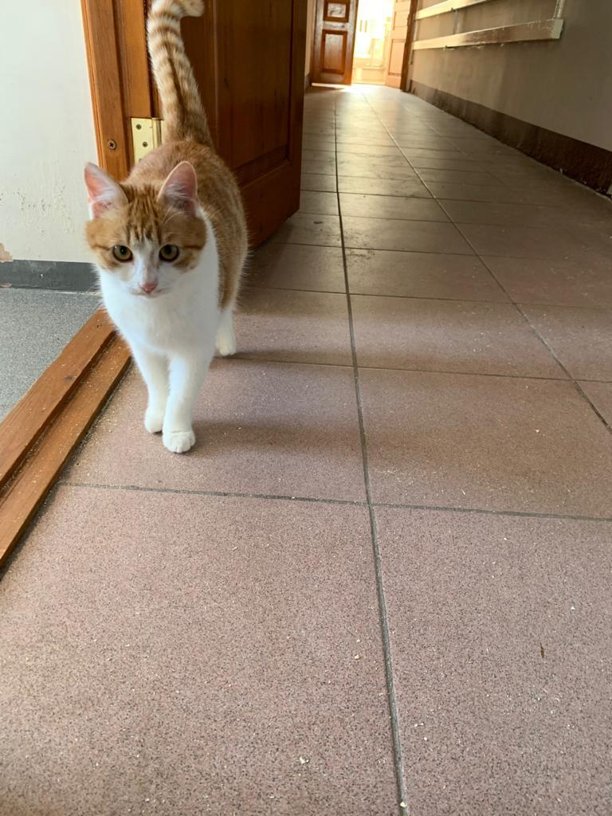
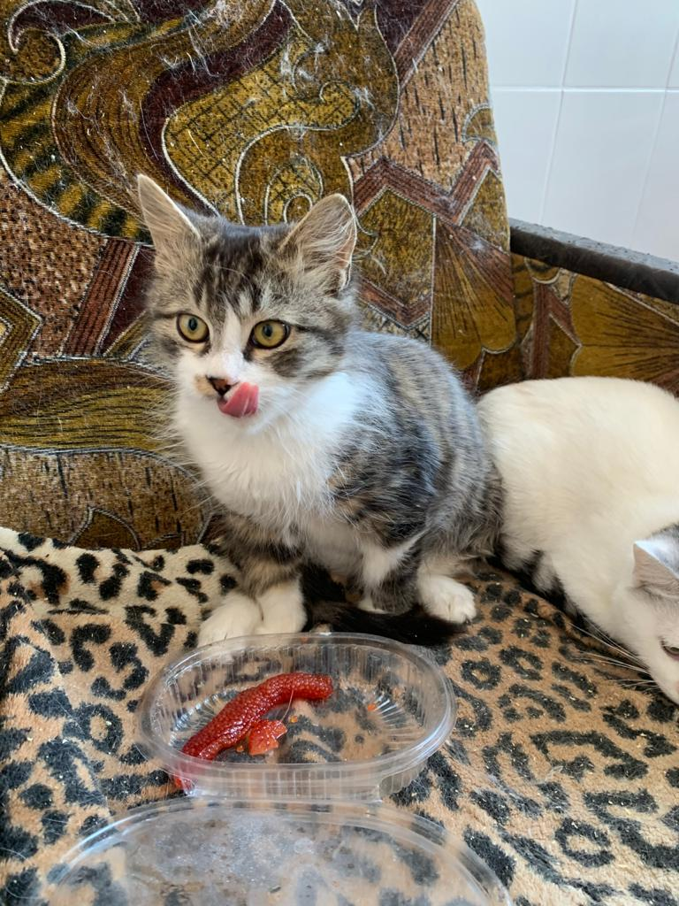
Мы ждем хозяев

Slide 14
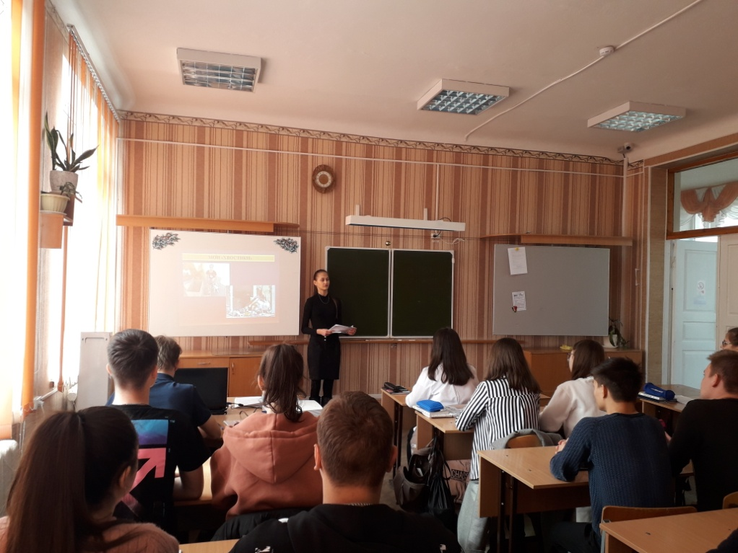
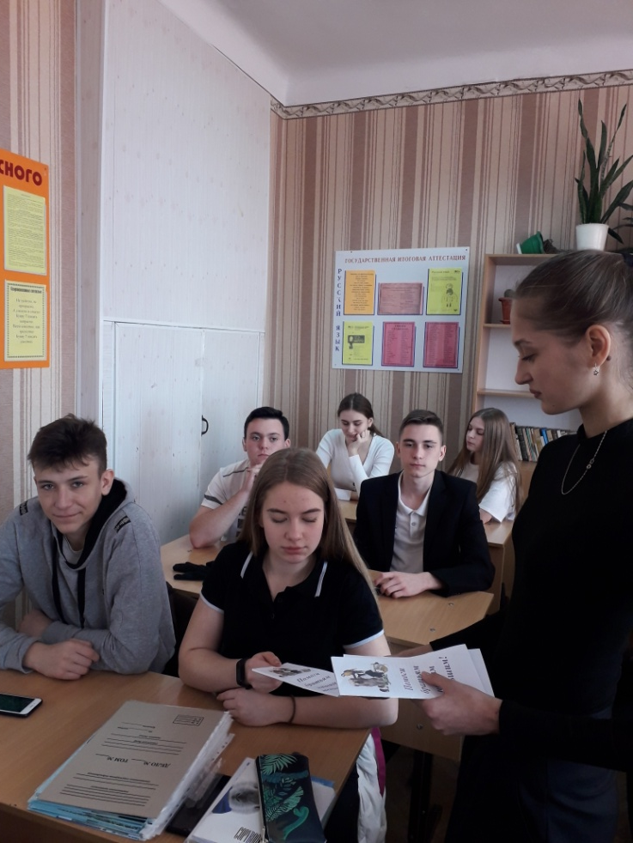
Выступление с презентацией и создание буклета

Slide 15
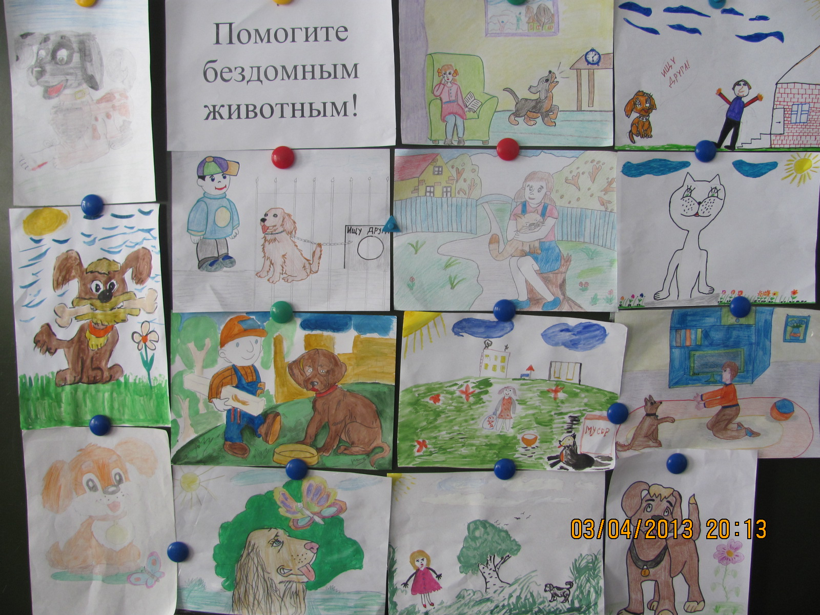

Slide 16
Пути решения проблемы бездомных животных
Не бросать животных на улицу.
Не оставлять их без присмотра.
Попробовать отыскать хозяев для потерянных животных.
Попробовать пристроить животное
к новому хозяину.
Обратится в специализированный питомник.

Slide 17
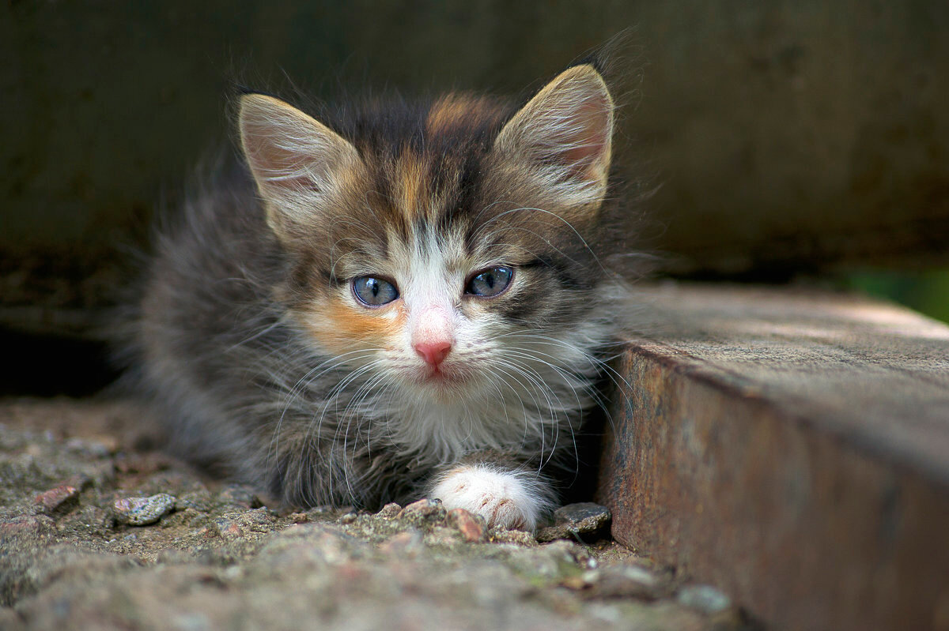
Когда животным плохо, На помощь им приди! Не бойся, будь смелее На праведном пути! Живым щитом мы встанем, Сомкнем тесней ряды, Им вряд ли кто поможет - Ну кто, если не ты!

